Slide 1
专利申请介绍
报告人：盛鹏
2020.11.04

Slide 2
目录
01
基础知识
专利类型
授予专利权的条件
专利检索方式
02
专利材料的撰写
专利申请文件
撰写要求
03
专利申请的流程
专利受理部门
专利审批流程
缴费标准
04
南航专利申请注意点
申请材料中的注意点
南航专利申请流程

Slide 3
专利类型
基础知识
专利类型
授予专利权的条件
专利检索方式
发明专利
是指对产品、方法或者其改进所提出的新的技术方案
专利材料的撰写
专利申请文件
撰写要求
专利申请的流程
实用新型专利
是指对产品的形状、结构或者其结合所提出的适用于实用的新技术方案
专利受理部门
专利审批流程
缴费标准
南航专利申请注意点
外观设计专利
是指对产品的形状、图案或者其结合以及色彩与形状、图案的结合所作出的富有美感并适用于工业应用的新设计
申请材料中的注意点
南航专利申请流程

Slide 4
授予专利权的条件
基础知识
专利类型
授予专利权的条件
专利检索方式
新颖性
是指在申请日以前没有同样的发明在国内外出版物上公开发表过、没有在国内公开使用或者以其他方式为公众所知，也没有同样的发明由他人向专利局提出过申请并且记载在申请日以后公布的专利申请文件中
专利材料的撰写
宽限期：专利的发明创造在申请日以前六个月内，有下列情形之一的，不丧失新颖性： 1. 在中国政府主办或者承认的国际展览会上首次展出的； 2. 在规定的学术会议或者技术会议上首次发表的； 3. 他人未经申请人同意而泄露其内容的。
专利申请文件
撰写要求
专利申请的流程
创造性
是指同申请日以前已有的技术相比，该发明有突出的实质性特点和显著的进步
专利受理部门
专利审批流程
缴费标准
南航专利申请注意点
实用性
是指该发明能够制造或者使用，并能产生积极的效果
申请材料中的注意点
南航专利申请流程

Slide 5
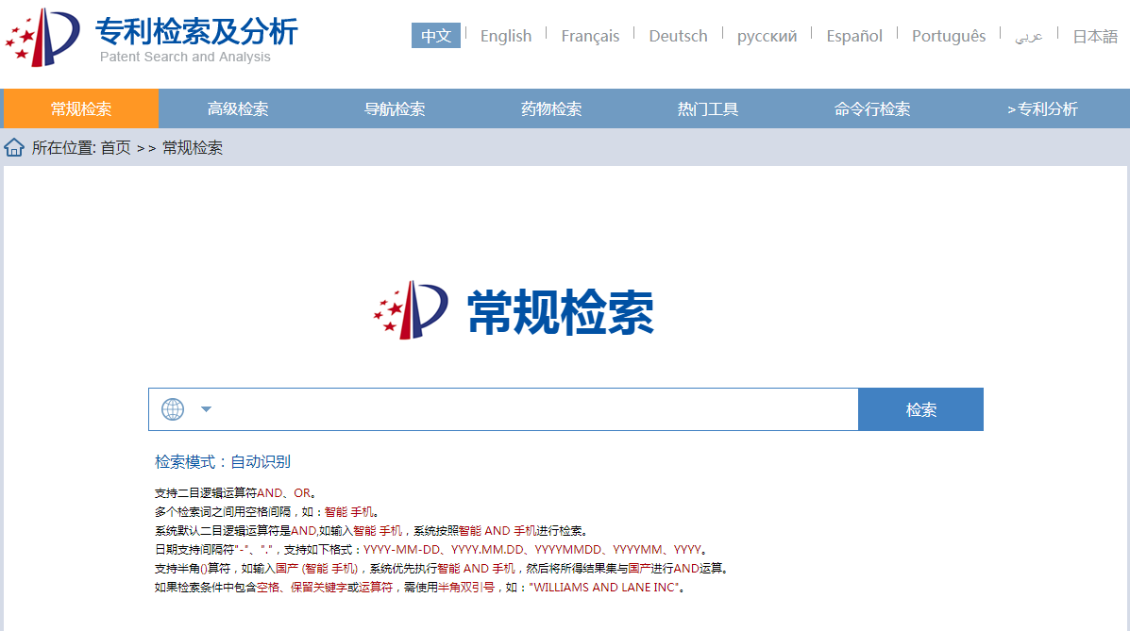
专利检索
基础知识
专利类型
授予专利权的条件
专利检索方式
中国国家知识产权局专利检索与分析系统：
http://pss-system.cnipa.gov.cn
专利材料的撰写
专利申请文件
撰写要求
专利申请的流程
专利受理部门
专利审批流程
缴费标准
南航专利申请注意点
申请材料中的注意点
南航专利申请流程
速派(http://www.soopat.com/)、佰腾(https://www.baiten.cn/)、谷歌专利(http://www.google.com/patents)...

Slide 6
专利申请文件
基础知识
专利类型
授予专利权的条件
专利检索方式
发明专利请求书
说明书
说明书摘要
说明书附图
权利要求书
实质性审查请求书 *
专利材料的撰写
专利申请文件
撰写要求
专利申请的流程
专利受理部门
专利审批流程
缴费标准
南航专利申请注意点
申请材料中的注意点
南航专利申请流程
下载地址：国家知识产权局 https://www.cnipa.gov.cn/col/col192/

Slide 7
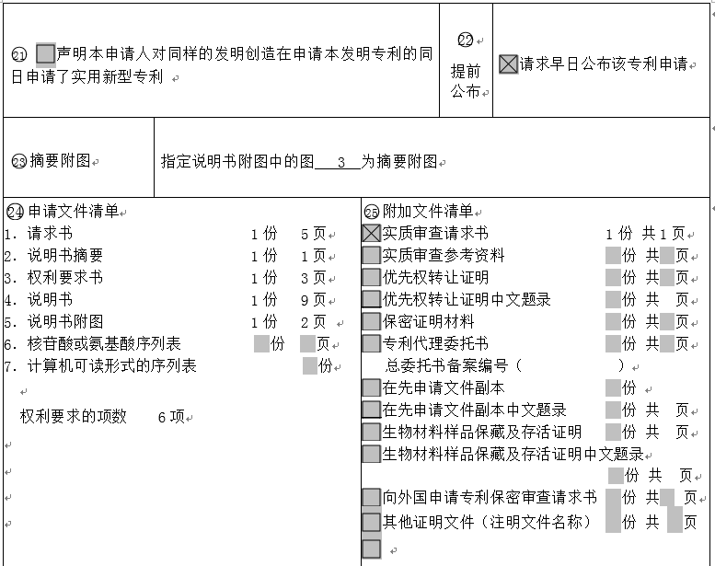
发明专利请求书撰写要求
基础知识
专利类型
授予专利权的条件
专利检索方式
专利材料的撰写
专利申请文件
撰写要求
专利申请的流程
专利受理部门
专利审批流程
缴费标准
南航专利申请注意点
申请材料中的注意点
南航专利申请流程

Slide 8
说明书撰写要求
基础知识
中华人民共和国专利法实施细则第十七条
专利类型
授予专利权的条件
专利检索方式
技术领域：写明要求保护的技术方案所属的技术领域
专利材料的撰写
专利申请文件
撰写要求
背景技术：写明对发明的理解、检索、审查有用的背景技术；有可能的，并引证反应这些背景技术的文件
专利申请的流程
发明内容：写明发明所要解决的技术问题以及解决其技术问题采样的技术方案，并对照现有的技术写明发明的有益效果
专利受理部门
专利审批流程
缴费标准
附体说明：说明书有附图的，对各幅附图作简略说明
南航专利申请注意点
申请材料中的注意点
南航专利申请流程
具体实施方式：详细写明申请人认为实现发明的优选方式；必要时，举例说明；有附图的，对照附图
其他文件的撰写要求：
1.中华人民共和国专利法实施细则：http://gkml.samr.gov.cn/nsjg/zfjcj/201902/t20190228_291527.html
2.每个文件模板的附页

Slide 9
专利受理部门
基础知识
专利类型
授予专利权的条件
专利检索方式
国家知识产权局专利局受理处
专利材料的撰写
专利申请文件
撰写要求
国家知识产权局专利局XX代办处
专利申请的流程
代办处是国家知识产权局专利局在各省、自治区、直辖市知识产权局设立的专利业务派出机构。主要业务包括：
专利申请文件的受理
专利费用的收缴
专利实施许可合同备案
…
专利受理部门
专利审批流程
缴费标准
南航专利申请注意点
申请材料中的注意点
南航专利申请流程
国家知识产权局专利局南京代办处（江苏省政务服务中心）

Slide 10
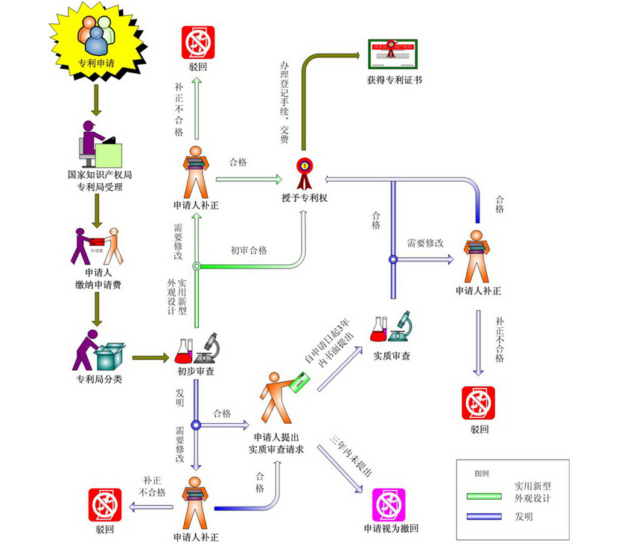
专利审批流程
基础知识
专利类型
授予专利权的条件
专利检索方式
专利材料的撰写
专利申请文件
撰写要求
专利申请的流程
专利受理部门
专利审批流程
缴费标准
南航专利申请注意点
申请材料中的注意点
南航专利申请流程

Slide 11
缴费标准
基础知识
专利类型
授予专利权的条件
专利检索方式
缴费项 | 人民币：元
申请费 | 900
文件印刷税 | 50
说明书附加费 从第31页起每页 从第301页起每页 | 50 100
权利要求附加费从第11起每项 | 80
实质审查费 | 2500
专利材料的撰写
专利申请文件
撰写要求
专利申请的流程
专利受理部门
专利审批流程
缴费标准
南航专利申请注意点
费用减缴后的缴费总额：
(900 + 2500) * 0.15 + 50 = 560
申请材料中的注意点
南航专利申请流程

Slide 12
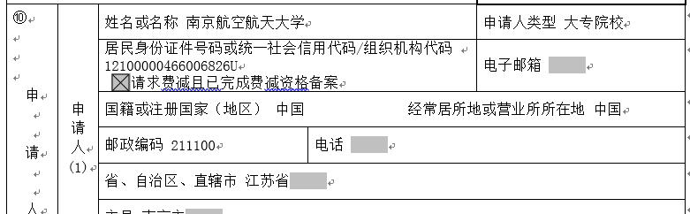
申请材料中的注意点
基础知识
专利类型
授予专利权的条件
专利检索方式
1.所有文件中的申请人都写：南京航空航天大学，发明人写导师和自己
专利材料的撰写
2.发明专利请求书中的申请人一栏，要填上社会信用代码，并且选中“请求费减且已完成费减资格备案”，这样才能费用减缴
专利申请文件
撰写要求
专利申请的流程
专利受理部门
专利审批流程
缴费标准
南航专利申请注意点
申请材料中的注意点
南航专利申请流程

Slide 13
南航专利申请流程
基础知识
【3．上交需盖章文件】
携带打印好的审批表及专利材料去师生服务大厅12号窗口
需盖章文件：
1. 发明专利请求书第3页
2. 实质审查请求书第1页
专利类型
授予专利权的条件
专利检索方式
【1．专利申请审批】
用于专利申请前的审批
在南航科研管理系统由负责人填写
【2．打印专利审批申请表】
在南航科研管理系统直接打印
专利材料的撰写
专利申请文件
撰写要求
一到两个工作日
【6.取受理通知书及缴费】
携带回执单
获得专利受理通知书
及缴费发票
一周内
【5．去南京专利代办处提交材料】
携带所有打印后纸质材料
获得回执单
【4．取已盖章的文件】
师生服务大厅12号窗口
专利申请的流程
专利受理部门
专利审批流程
缴费标准
南航专利申请注意点
申请材料中的注意点
南航专利申请流程
【7．专利申请信息入库】
用于获得专利申请号后正式专利申请信息入库
（流程：负责人填写-科研院审批）
【8．专利授权信息入库】
用于专利授权并获得证书后信息登记及证书上传
（流程：负责人填写-科研院审批）

Slide 14
Thank You

